Slide 1
Data Structure and Algorithm 数据结构与算法
In Python

Slide 2
程序 = 算法 + 数据结构 (Donald Knuth )
学习数据结构和算法对于计算机科学和软件工程领域的学习者和从业者来说是非常重要的，原因包括：
1. 提高问题解决能力
数据结构和算法是解决问题的基础。它们提供了一种思考问题、设计解决方案的框架和工具。
通过学习数据结构和算法，你可以更有效地解决各种编程和计算问题，提高自己的问题解决能力。
2. 理解程序性能
数据结构和算法的选择直接影响程序的性能。一个合适的数据结构和算法可以使程序更高效。
了解不同数据结构和算法的时间复杂度和空间复杂度，有助于优化程序，避免性能瓶颈。
3. 面试和求职
在技术面试中，数据结构和算法是被经常问到的重要主题。熟悉这些内容可以帮助你在面试中更加自信和表现出色。
许多公司在招聘时会考察应聘者对数据结构和算法的掌握程度，因为这些知识能够反映出一个人的编程能力和解决问题的能力。
4. 理解现有代码
大多数现有的软件系统和框架都是基于复杂的数据结构和算法设计的。了解这些基础知识可以帮助你更好地理解和修改现有代码。
当你阅读他人的代码时，对常见的数据结构和算法有所了解，可以让你更容易理解代码的意图和实现方式。
5. 提高代码质量
使用正确的数据结构和算法可以使代码更加清晰、简洁和易于维护。
通过学习数据结构和算法，你会了解到一些通用的设计模式和最佳实践，有助于编写高质量的代码。
6. 跨学科应用
数据结构和算法不仅在计算机科学领域有用，在其他学科和领域也有广泛的应用。
比如，在生物学、医学、经济学等领域，数据结构和算法被用来处理和分析大量的数据。
总的来说，学习数据结构和算法是成为一名优秀的软件工程师或计算机科学家的必经之路。它不仅是技术方面的要求，也是培养逻辑思维、问题解决能力和代码质量的重要途径。
-- ChatGPT
2024.02.22

Slide 3
程序 = 算法 + 数据结构 (Donald Knuth )
数据结构和算法与编程语言之间有着密切的关系，它们是编程的基础和核心要素之一。下面是它们之间关系的一些重要方面：
1. 数据结构和算法是编程的基础
- 数据结构是组织和存储数据的方式，算法是解决问题的步骤和规则。
- 无论使用哪种编程语言，都 需要数据结构和算法的支持来进行程序设计和问题解决。
2. 不同编程语言提供不同的数据结构和算法实现
- 编程语言通常会提供内置的数据结构和算法，比如数组、链表、栈、队列等。
- 不同编程语言可能在实现和性能上有所差异，但基本的数据结构和算法概念是通用的。
3. 选择合适的数据结构和算法取决于编程任务
- 在编程过程中，根据具体的问题和需求，选择合适的数据结构和算法是至关重要的。
- 编程语言提供了各种数据结构和算法的实现，开发人员需要根据任务的性质和规模来选择最合适的工具。
4. 熟练掌握数据结构和算法可以提高编程效率和质量
- 了解常用的数据结构和算法，并知道如何正确地应用它们，可以使编程过程更高效。
- 使用正确的数据结构和算法可以提高程序的性能，降低时间和空间复杂度。
5. 数据结构和算法是跨语言的
- 数据结构和算法的概念是独立于编程语言的，因此一旦掌握了这些概念，就可以在不同的编程语言中应用。
- 有些编程语言可能更适合特定类型的数据结构和算法的实现，但基本概念是相通的。
6. 编程语言的选择影响对数据结构和算法的应用
- 某些编程语言可能更适合特定类型的数据结构和算法。
- 一些语言如Python提供了丰富的内置数据结构和算法库，而其他语言可能需要自行实现。
综上所述，数据结构和算法是编程的基础，而编程语言则是实现算法和操作数据结构的工具。了解数据结构和算法可以帮助程序员更好地选择和应用编程语言提 的工具，从而编写高效、优质的代码。
-- ChatGPT
2024.02.22

Slide 4

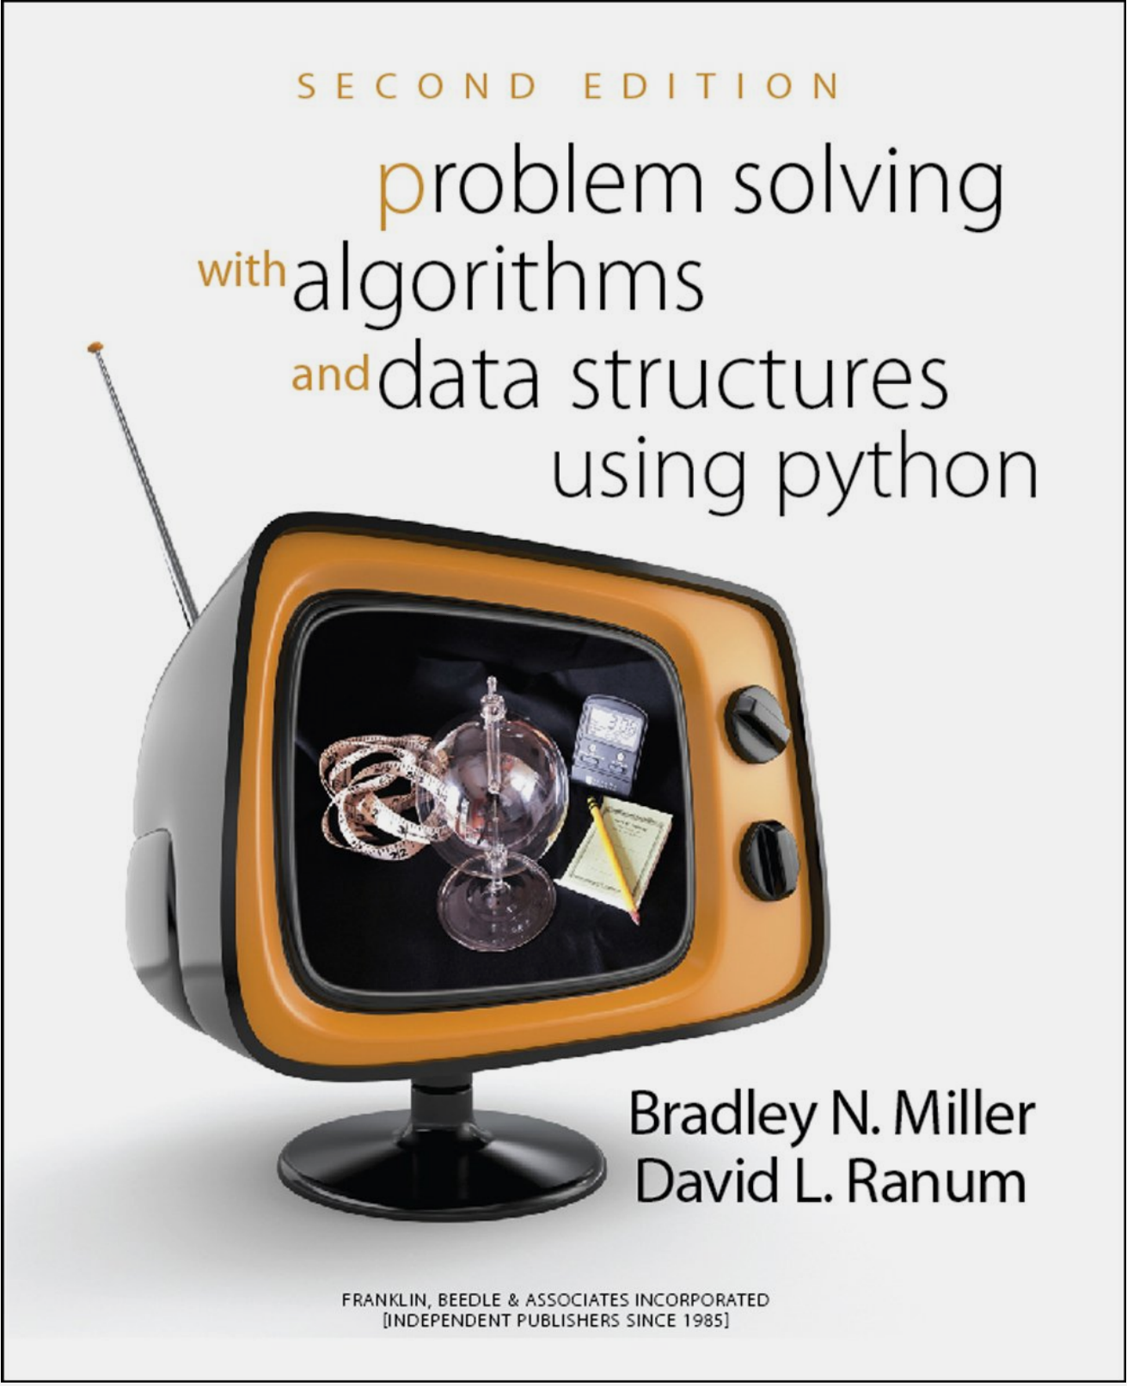
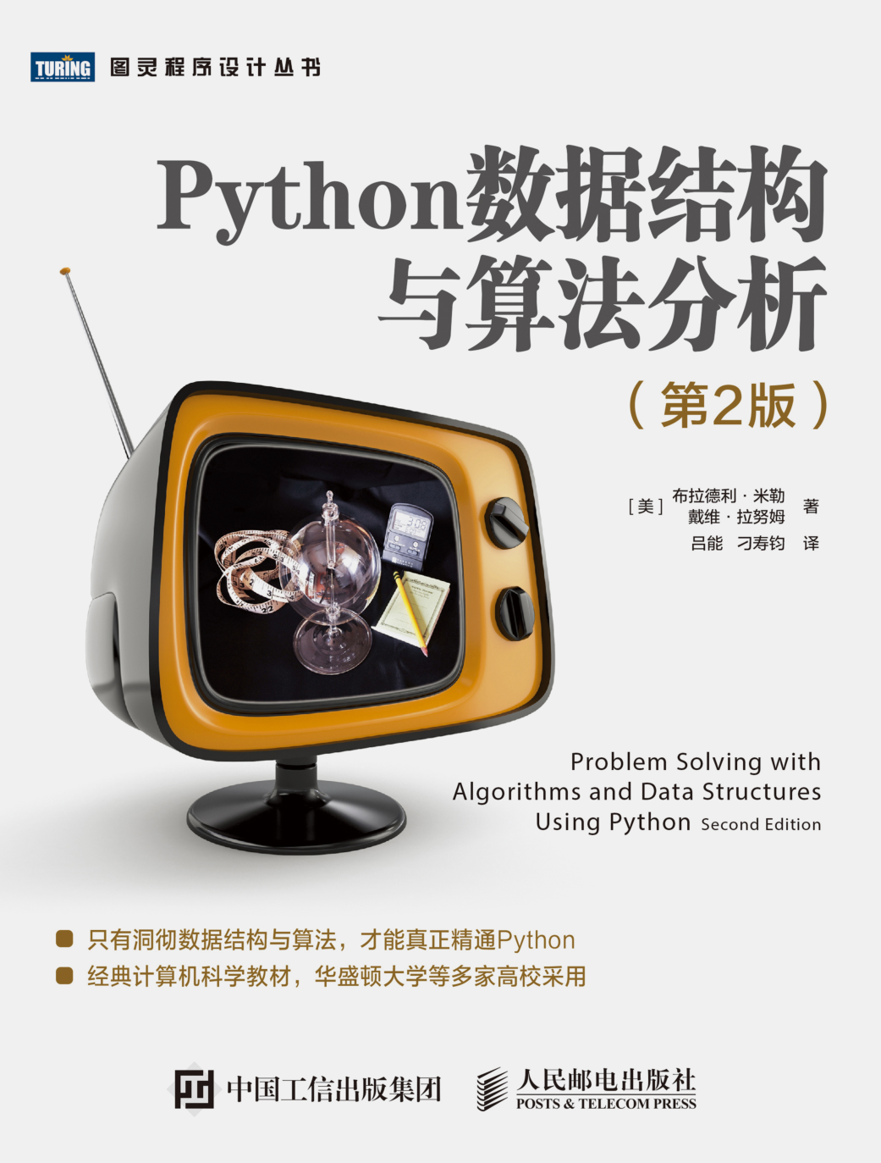
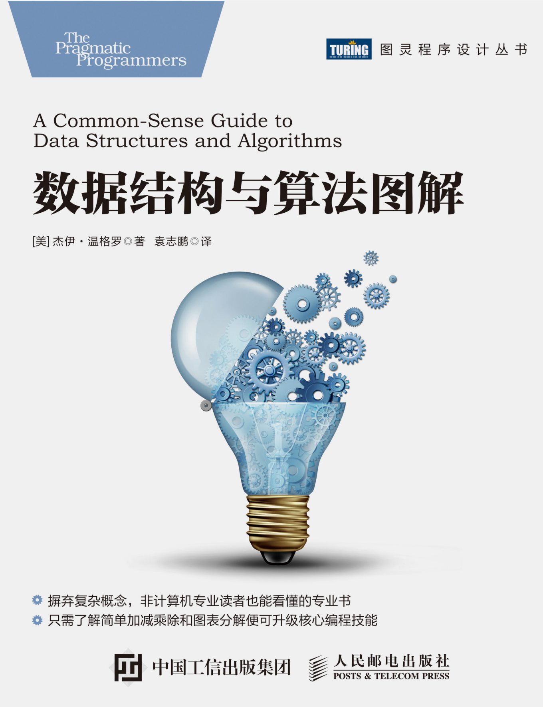
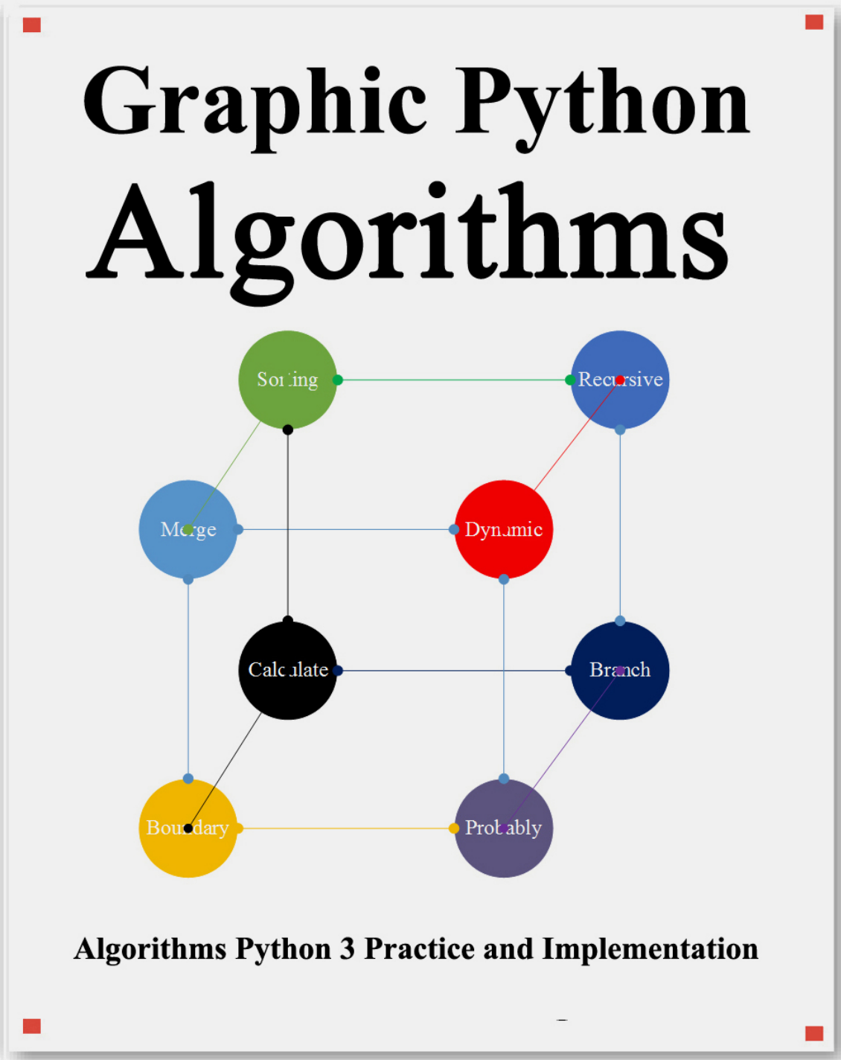
程序 = 算法 + 数据结构 (Donald Knuth )
主要内容
栈，队列, 双端队列，列表
递归
搜索
排序
树
图

